Slide 1
TOTVS
Plataforma TOTVS Analytics

Slide 2
Plataforma GoodData
GoodData é uma plataforma de BI na nuvem confiada por mais de 40.000 clientes em todo o mundo, representada pela TOTVS na américa latina.

Slide 3


O que é GoodData?
Traditional BI
Data Visualization
Tableau, Qlikview, Spotfire, etc.
End to End, Analytics Platform as a Service
Analytics Engine
Cognos, Oracle, Business Objects, etc.
Data Collaboration
Data Visualization
Analytics Engine
Data Marts
Data Warehouse
ELT / ETL
Infrastructure
Data Marts
MySQL, PostgreSQL, etc.
Data Warehouse
Oracle, Teradata, Netezza, Microsoft, etc.
ETL
Informatica, DataStage, Boomi, Snaplogic, etc.
Infrastructure
Servers, Storage, Networking, etc.

Slide 4
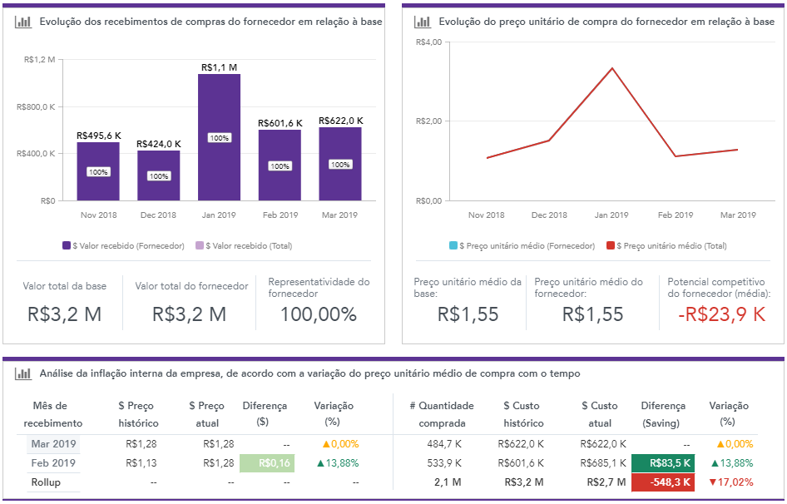
Extraia o melhor dos seus dados
Plataforma Cloud
Integração
Dados e relatórios são armazenados na nuvem.
Infraestrutura, segurança, e disponibilidade dos dados gerenciados pela GoodData.
Mais de 20 fontes de dados diferentes suportadas:
Bancos de dados
Excel
APIs
Facebook
Etc.
Poder de análise
Automação
Análise profunda dos dados através do “Drill-down”.
Montagem de relatórios responsivos que se complementam.
Suporte á bases de dados com mais de 1 Terabyte (1.000.000Mb).
Envio de e-mails com os relatórios produzidos por sua equipe, em pdf.
Atualização diária dos relatórios.
Envio de notificações quando um KPI atingir um limiar.

Slide 5
3,000,000
Integrações de dados por semana
500B
Linhas sob gestão
1
Interface agradável
28k
Usuários em
um único cliente
Segurança
Certificada
84.7%
Adoção
99.5%
SLA de disponibilidade
170.000
Usuários satisfeitos
100+
Parceiros PoweredBy
40,000
Data Warehouses sob gestão

Slide 6










ALGUNS DE NOSSOS CLIENTES
Clientes em mais de 10 segmentos diferentes
+ 1.000 clientes de diferentes segmentos

Slide 7
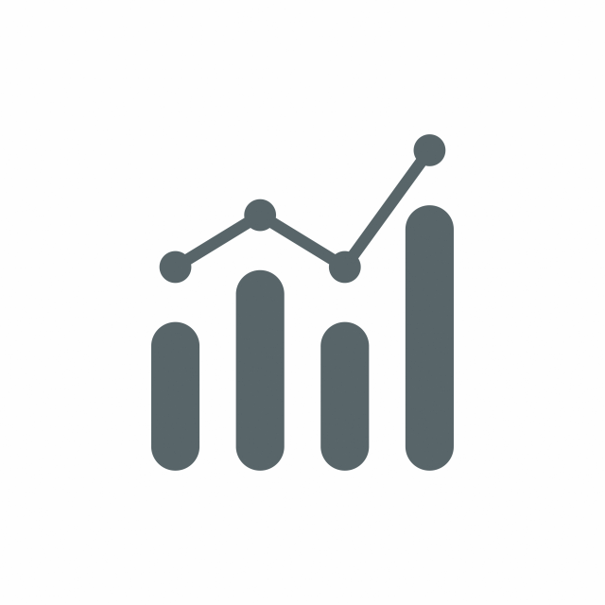


TOTVS Analytics
Conhecendo o portifólio completo das soluções
TOTVS Fast Analytics
Plataform
Business Analytics
Powered by GoodData

Slide 8
TOTVS
FAST ANALYTICS

Slide 9

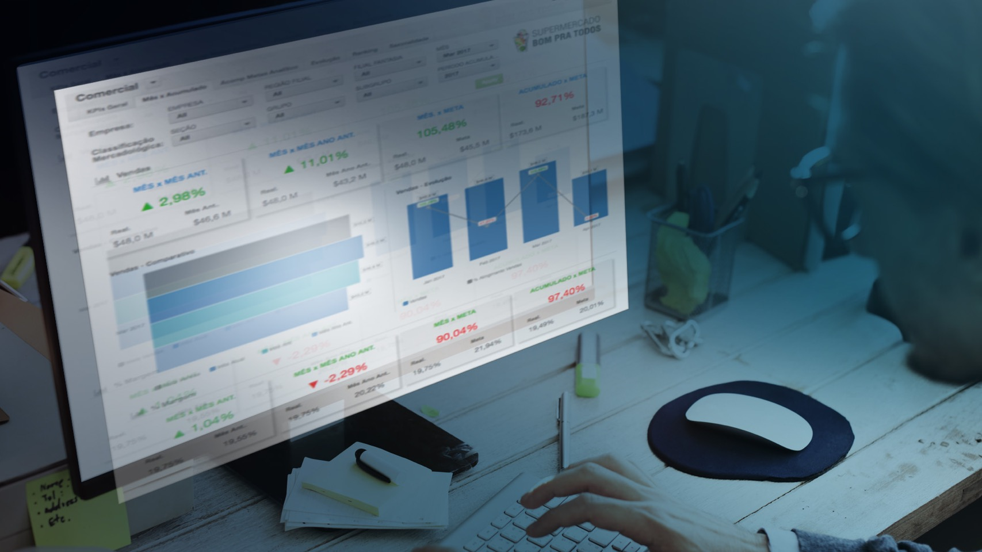





CONHECENDO O TOTVS FAST ANALYTICS
FAST ANALYTICS é uma oferta end-to-end de Analytics, integrada aos ERPs e Plataformas TOTVS, provendo indicadores e dashboards
pré-construidos e direcionados aos diferentes segmentos dos clientes da TOTVS.
Implantação
Rápida
Integração
TOTVS
100%Cloud
Mobilidade
Usabilidade

Slide 10










Soluções prontas para o uso
Fast Analytics Backoffice Protheus
Fast Analytics Backoffice Datasul
Fast Analytics WMS Protheus
Fast Analytics WMS Datasul
Fast Analytics TMS
Fast Analytics GFE
Logística
Backoffice
Fast Analytics RH RM
Fast Analytics RH Protheus
Fast Analytics RH Datasul
RH
Fast Analytics PLS
Fast Analyticss RM Saúde
Fast Analytics GPS
Fast Analytics C&P - Obras e Projetos
Fast Analytics C&P - Incorporações
Saúde
C&P
Fast Analytics Manufatura Protheus
Fast Analytics Manufatura Datasul
Fast Analytics Educacional
Educacional
Manufatura
Fast Analytics Jurídico
Fast Analytics Serviços
Jurídico
Serviços
Fast Analytics Ciashop
Fast Analytics PC Sistemas
Fast Analytics RMS
Fast Analytics Virtual Age
Analytics Agro
Varejo

Slide 11
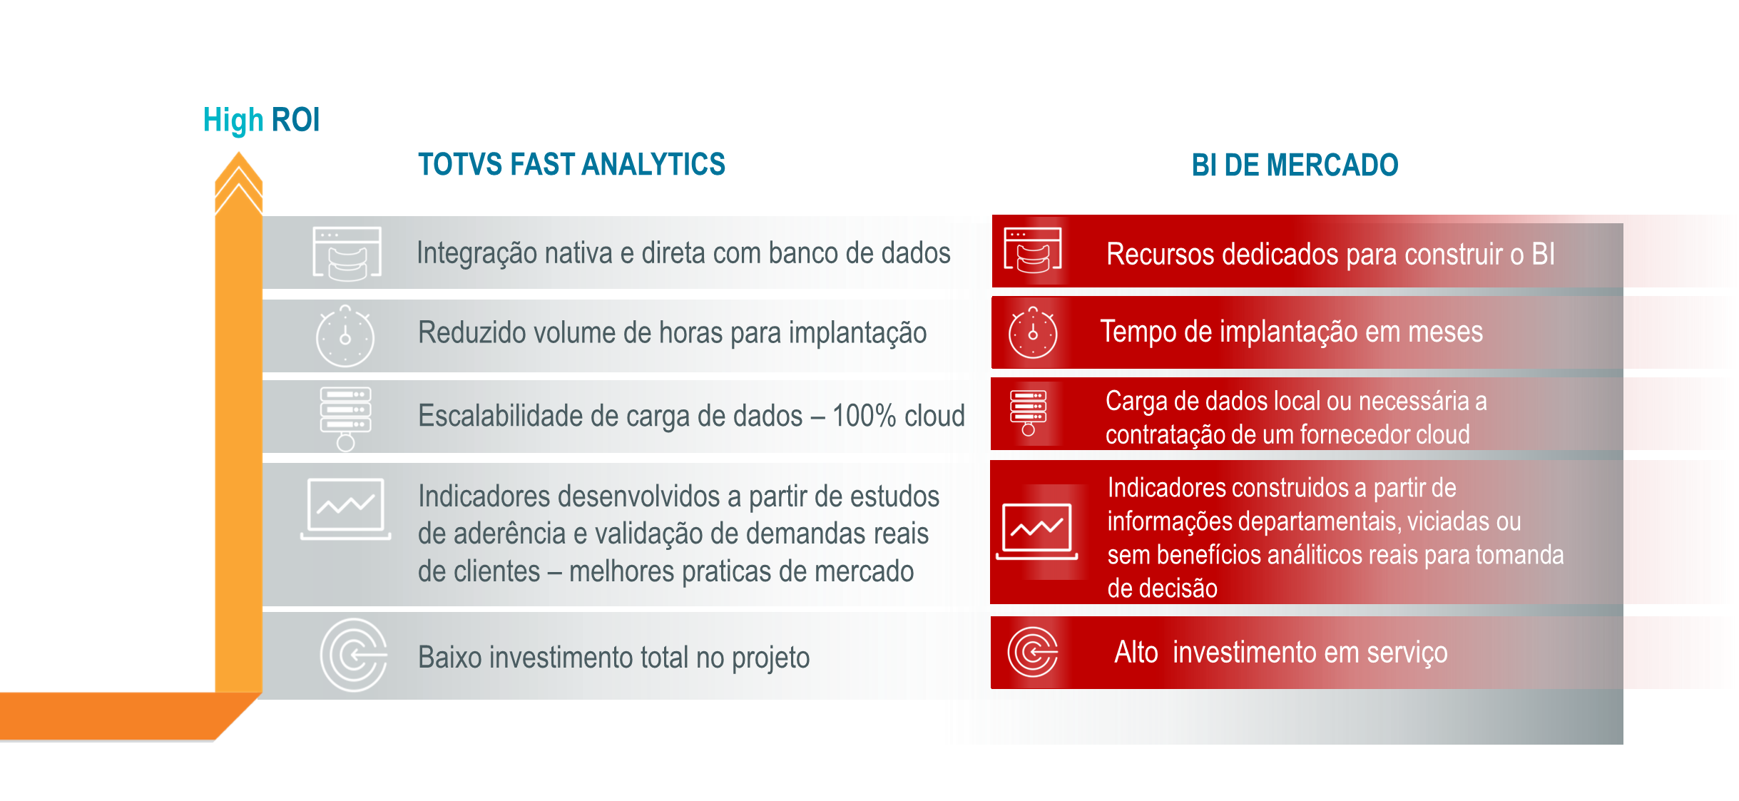
Comparativo

Slide 12


OBRIGADO
Wagner Nascimento
TOTVS Analytics
55 11 97206-5647
Wagner.filho@totvs.com.br
Tecnologia + Conhecimento são nosso DNA.
O sucesso do cliente é o nosso sucesso.
Valorizamos gente boa que é boa gente.
#SOMOSTOTVERS
totvs.com
store.totvs.com
@totvs
fluig.com
/totvs
company/totvs

